Slide 1
SAP ABAP programozás alapjai
3. alkalom

Slide 2
Beugró
1) Ismertesse a belső táblák típusait és röviden jellemezze őket!
2) Készítsen activity diagrammot az alábbi esetre. Egy egyetemi rendszerben megkapjuk egy felhasználó bejelentkezési kérését. A próbálkozást egy naplófájlba rögzítjük, de ez a rögzítés aszinkron módon történik. A megadott felhasználónév és jelszót ellenőrizzük és sikeres azonosítás esetén egy újabb, sikereres bejelentkezést rögzítünk a naplóba. Mind a rögzítés sikere, mind a sikeres azonosítás feltétele, hogy a felhasználó be tudjon jelentkezni. Ezután a felhasználónak sikeres bejelentkezési üzenetet küldünk. Hiba esetén hibaüzenetet küldünk.
3) Mi az az application server?

Slide 3
ABAP adatszótár
Objektumok 3 láthatóság szintje
Futtató környezet szintje
Minden futó program és feldolgozási blokk látja
ABAP program szintje
ABAP programok elején található ún. globális definíciós blokkban létrehozott objektumok
Programon belüli feldolgozási blokkokban látható, programok között nem
Lokális szint
Egy feldolgozási blokkban létrehozott objektumok

Slide 4
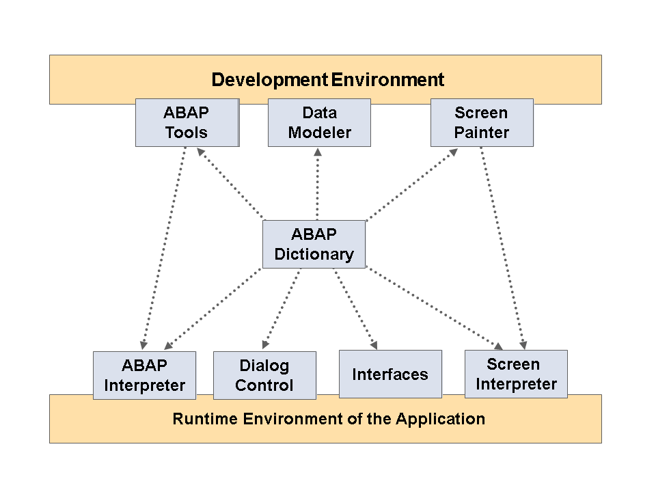
ABAP Adatszótár
Futtató környezeti szintű entitásokat hozunk itt létre
Transzportálható objektumok (lsd. CTS)
Objektumok két állapotát különbözteti meg
Mentett (Inaktív)
Aktív
Széles körben integrált
ABAP interpreter
ABAP eszközök
Képernyő rajzoló
Forrás: https://help.sap.com/saphelp_nw73ehp1/helpdata/en/cf/21ea0b446011d189700000e8322d00/frameset.htm

Slide 5
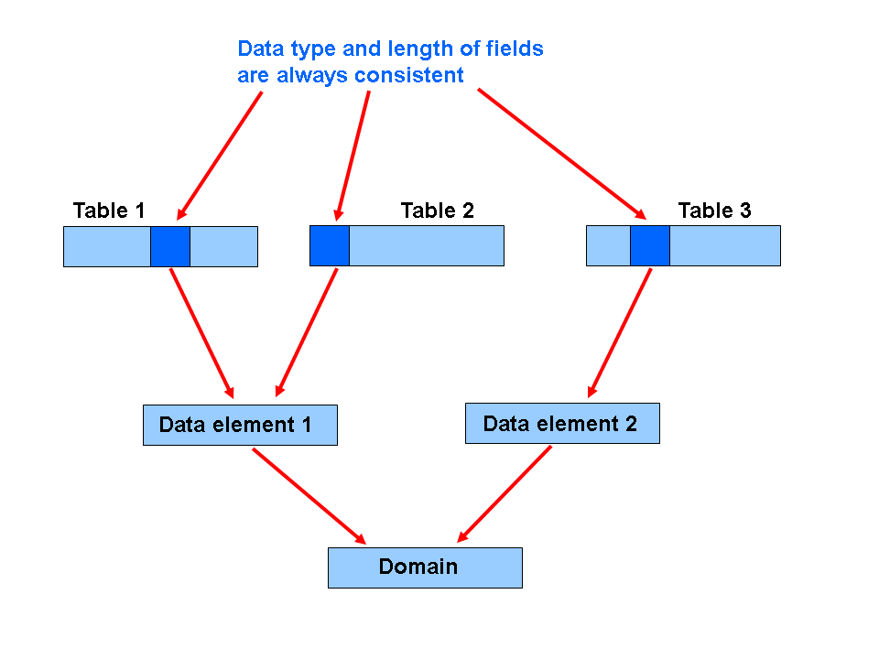
Adatszótár objektum típusok

Slide 6
Domain
A domain meghatároz egy típust és egy értékkészletet
Kimeneti hosszt
Opcionálisan negatív értéktartomány jelölést
Az értékkészlet lehet:
Felsorolt diszkrét értékek halmaza
Adatbázis tábla aktuális tartalma szerint ellenőrzött (value table)
Nem limitált, a típusnak megfelelő halmazból származó
Rendelkezhet konverziós eljárással, mely a megjelenítési formátumot belső formátummá alakítja és vissza.

Slide 7
Data element
Szemantikai tartalmat ír le
Vagy elemi típust, vagy referencia típust határoz meg (ABAP OO, később)
Elemi típus esetén hivatkozhat
Beépített típusra
Domainre
Kötelezően kiegészítendő mezőleíró információval
Kiegészíthető dokumentációval (mező F1 help)
Keresési segítséggel kiegészíthető

Slide 8
Structures
Összetett adatstruktúrák leírására használjuk
Attribútumokból épül fel, mely komponensekre hivatkoznak. Komponens lehet
Beépített típus
Adatelem
Struktúra
Táblatípus

Slide 9
Structures
3 típust különböztetünk meg
Egyszerű struktúrák
Mezői csak elemi típusokra mutatnak
Beágyazott struktúrák
Legalább egy mezője egy másik struktúrára mutat (de nem táblatípusra)
Mélyen beágyazott struktúrák
A struktúra legalább egy táblatípusra mutat

Slide 10
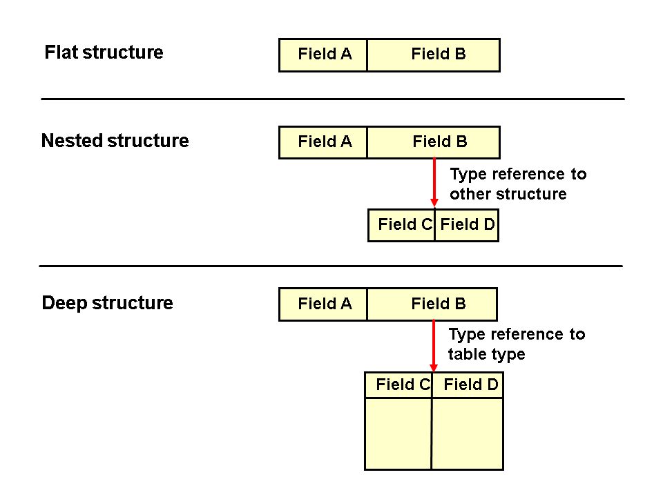
Structures

Slide 11
Table types
ABAP belső tábla struktúrájának és funkciójának definiálására használjuk.
A táblatípusnak sortípusa van, mely lehet:
Beépített típus
Adatelem
Strukturált típus
Struktúra
Tábla
Referencia típus (ABAP OO, lsd. később)

Slide 12
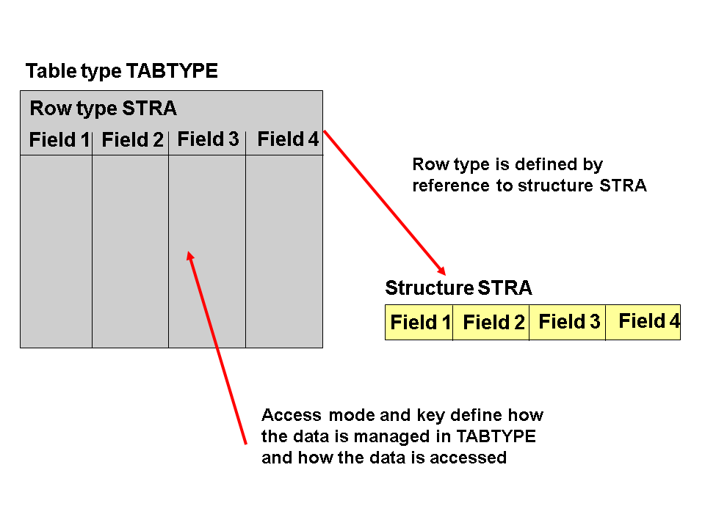
Table types

Slide 13
Table types
Táblatípus létrehozásakor elérési módot is definiálhatunk
Standard táblázat
A kulcs szerinti eléréshez szekvenciális keresést használ.
Sorrendezett táblázat
A táblázat belül a kulcsai szerint rendezetten kerül tárolásra. Bináris kereséssel gyors elérést támogat.
Hashelt táblázat
Minden rekordnak egyedi kulccsal kell rendelkeznie. Tárolásnál hash függvényt használ.
Indexelt táblázat
Lehet standard, vagy sorrendezett

Slide 14
Adatbázis táblák
Az ABAP adatszótárban az alábbi adatbázis táblatípusok definiálhatók:
Transparent table
Table pool
Nem foglalkozunk vele a tárgy keretein belül
Cluster table
Nem foglalkozunk vele a tárgy keretein belül

Slide 15
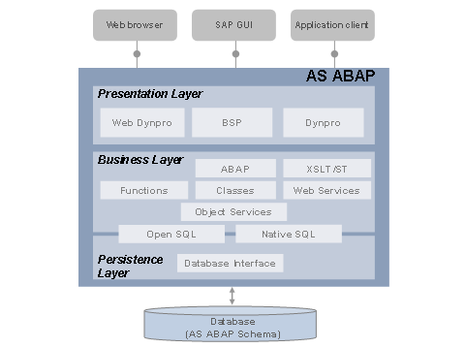
Open SQL, ABAP SQL

Slide 16
Open SQL
Szabvány ISO-SQL utasításainak részhalmaza
Legfontosabb utasítások
SELECT
INSERT
UPDATE
DELETE
MODIFY
Lefutás után a sy rendszerváltozó frissítésre kerül.
Sikeres futás esetén a SY-SUBRC értéke 0, egyéb esetben nem nulla és specifikáció szerint azonosít különböző hibaeseteket

Slide 17
SELECT
A select utasítás egy vagy több adat kiolvasására való. Az olvasás történhet:
Adatbázis táblá(k)ból
Adatbázis nézet(ek)ből
CDS view(k)ból
Ha nem használjuk explicit módon a SINGLE kiegészítést, vagy aggregáló oszlopfüggvényt, akkor az eredményhalmaz több soros, vagy táblázatos formátumú.
Hasonlóan más SQL nyelvekhez ha nem dedikálunk kifejezett sorrendet az ORDER BY használatával, akkor az eredményhalmaz sorrendje nem determinisztikus. Ugyanaz a hívás más sorrendben adhatja vissza az eredményt ugyanazon adatbázis tartalom esetén is.
https://help.sap.com/doc/abapdocu_750_index_htm/7.50/en-US/abapselect.htm

Slide 18
SELECT
A SELECT utasításnak sok opciója van, mi most a legfontosabbakat ismerjük csak meg.
SELECT [SINGLE] <oszlopok>
FROM <tábla>
INTO <cél>
WHERE <feltételek>
GROUP BY <oszlopok>
ORDER BY <feltételek>
https://help.sap.com/doc/abapdocu_750_index_htm/7.50/en-US/abapselect.htm

Slide 19
SELECT
SELECT attr1 attr2
SELECT *
SELECT DISTINCT
SELECT SINGLE
SELECT utasítás után az alábbi rendszerváltozók kerülnek beállítása
sy-subrc
sy-dbcnt

Slide 20
SELECT
Oszlopfüggvények
MAX: maximum
MIN: minimum
AVG: átlag
SUM: összeg
COUNT: különböző értékek száma az adott oszlopban
COUNT(*): Az eredményhalmaz számossága

Slide 21
SELECT
FROM után adjuk meg azt az adatbázistáblát, adatbázis nézetet, vagy CDS view-t amelyből, vagy amelyekből olvasni akarunk.
Több forrásból is tudunk egyszerre olvasni a JOIN klauzával
[INNER] JOIN
LEFT|RIGHT [OUTER] JOIN
CROSS JOIN

Slide 22
SELECT
Az INTO klauza mondja meg, hogy mely ABAP belő változóba kerüljön az utasítás eredménye.
A kiolvasás célja több típusú változó lehet:
Egyszerű változó
Struktúra
Táblázat
Táblázat teljes értékének felülírása: INTO TABLE
Meglévő táblázat tartalmához hozzáfűzve: APPENDING

Slide 23
SELECT
A WHERE klauza után olyan logikai kifejezések adhatóak meg, amellyel a rekordokra tudunk feltételeket meghatározni.
A feltételt sql kondícióként kell leírni. Az SQL kondíció pontos specifikációja
https://help.sap.com/doc/abapdocu_750_index_htm/7.50/en-US/abenwhere_logexp.htm
Példa
SELECT * FROM scarr
INTO TABLE lt_scarr WHERE carrid EQ ’LH’.

Slide 24
SELECT
Az eredményben a sorok csoportosíthatóak, amelyet a GROUP BY klauzával tehetünk meg
Fontos!
Ha akár csak egy oszlop is szerepel a GROUP BY mögött, akkor az összes oszlopot, ami szerepel a SELECT kulcsszó után az oszloplistában, fel kell sorolni a GROUP BY után is, kivéve, ha az adott oszlop oszlopfüggvényben szerepel.

Slide 25
SELECT
Az eredményhalmaz rendezésére az ORDER BY klauza szolgál. Meg lehet adni, hogy az eredmény halmaz mely oszlopok szerint kerüljenek sorrendezésre.
Az eredményhalmazt rendezhetjük:
- A táblázat elsődleges kulcsa szerint
ORDER BY PRIMARY KEY
- Oszlopok szerint növekvő, illetve csökkenő sorrendbe az ASCENDING, illetve DESCENDING kiegészítéssel
ORDER BY <oszlop 1> ASCENDING <oszlop 2> DESCENDING

Slide 26
SELECT, mint ciklus
SELECT <feltételek> .
Ciklusmag .
ENDSELECT .
Ilyen esetben minden ciklus iterációban történik egy adatbázishozzáférés.
Elavult, ne használjuk!

Slide 27
Módosítás
Az adatbázis módosítására az alábbi Open SQL utasítások állnak rendelkezésre
- INSERT
- UPDATE
- MODIFY
- DELETE
Az egyes utasítások megismerése előtt azonban meg kell ismernünk a Logical Unit Of Work (LUW) fogalmát.

Slide 28
Logical Unit of Work - LUW
Egy LUW két konzisztens adatbázis tartalom között eltelt időt jelenti.
Megkülönböztetünk adatbázis LUW-t és SAP LUW-ot.
Az adatbázis LUW biztosítja, hogy nem megszakítható módon történjen végrehajtásra különböző módosító operációk egy nem megosztható halmaza. Magába foglalja az adatbázis kommitot és az adatbáziskezelő hajtja végre.

Slide 29
Logical Unit of Work - LUW
Az SAP LUW esetén egy üzleti tranzakció feldolgozása több programozási egység (funkciós modul, update modul, update szubrutin, etc.) látja el, amelyek különböző work processhez tartozhatnak.
SAP LUW esetén a regisztrált modulok kommit esetén egy work process által kerülnek végrehajtásra. Kiváltása explicit módon az ABAP COMMIT WORK (AND WAIT) utasításával történik meg.
A módosítások visszavonására a ROLLBACK WORK utasítás áll rendelkezésre.

Slide 30
INSERT
Az INSERT utasítás egy új adatsort hoz létre az adatbázisban. Kiadására több mód áll rendelkezésre.
A <cél> minden esetben egy adatbázis táblázat, vagy adatbázis nézet lehet.
Egy új adatbázis rekord beszúrása:
INSERT INTO <cél> VALUES <munkaterület változó>.
INSERT INTO <cél> FROM <munkaterület változó>.
Ezek működésben megegyeznek, különbség csak a szintaktikában van.

Slide 31
INSERT
Több adatbázis rekord beszúrása:
INSERT INTO <cél> FROM TABLE <belső táblázat>.
Fontos, ha a beszúrni kívánt sor(ok) kulcs szerint már léteznek az adatbázisban, akkor hibát kapunk, a beszúrás nem hajtódik végre és a sy-subrc változó értéke 4 lesz.

Slide 32
UPDATE
Egy létező adatbázis rekord frissítésére szolgál.
Több módja van, melyekből mi az alábbiakat érintjük:
Egy adatbázis rekord frissítése
UPDATE <cél> FROM <munkaterület>.
A munkaterület változó tartalmának megfelelő kulccsal rendelkező adatbázis rekord kerül frissítésre. A rekordot az adatbázis táblázat definiált kulcsai szerint hasonlítja össze a munkaterület tartalmával.

Slide 33
UPDATE
Több adatbázis rekord frissítése:
UPDATE <cél> FROM TABLE <belső táblázat>.
Ha egy, vagy több sor nem létezik az adatbázisban, akkor a sy-subrc változó értéke 4.

Slide 34
MODIFY
A MODIFY az INSERT és az UPDATE kombinációja. Ha a módosítani kívánt rekord nem létezik az adatbázisban, akkor létrehozza, egyébként frissíti.
Egy adatbázis rekord módosítása
MODIFY <cél> FROM <munkaterület>.
Több adatbázis rekord módosítása
MODIFY <cél> FROM TABLE <belső táblázat>.

Slide 35
DELETE
A DELETE utasítás meglévő rekordok törlésére használható.
Egy adatbázis rekord törlése
DELETE <cél> FROM <munkaterület>.
Több adatbázis rekord törlése
DELETE <cél> FROM TABLE <belső táblázat>.

Slide 36
DELETE
Adatbázis rekordok feltételhez kötött törlése.
DELETE FROM <cél> WHERE <SQL feltétel>.
A SELECT utasításnál bemutatott módon megfogalmazott SQL feltételnek megfelelő sorokat törli a <cél> által meghatározott adatbázis táblákban.

Slide 37
ABAP on Cloud specialitások
Meg kell különböztetni a host és database változókat. A host memória terület változóit @-el kell bevezetni.
Adat elérésre nem közvetlenül az adatbázis táblázatokat, hanem a Core Data Service-s elemeit használjuk (később).
Adat módosításra nem közvetlenül az adatbázis táblázatokat, hanem a Restful ABAP Programmong Model (RAP) eszközkészletét használjuk. Ez nem része a tananyagnak.

Slide 38
Eljárások
Saját helyi adatterülettel rendelkeznek
Szubrutinok
Funkciós modulok
Metódusok
A program modularizálására szolgálnak.
Metódusokat csak objektum orientált ABAP környezetben használhatunk.

Slide 39
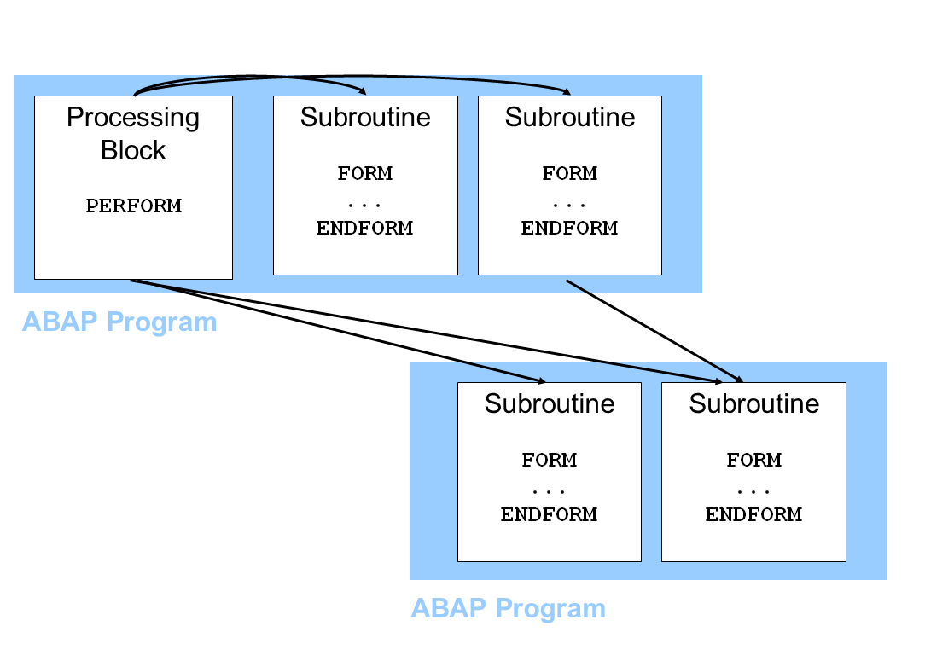
Eljárások - szubrutin

Slide 40
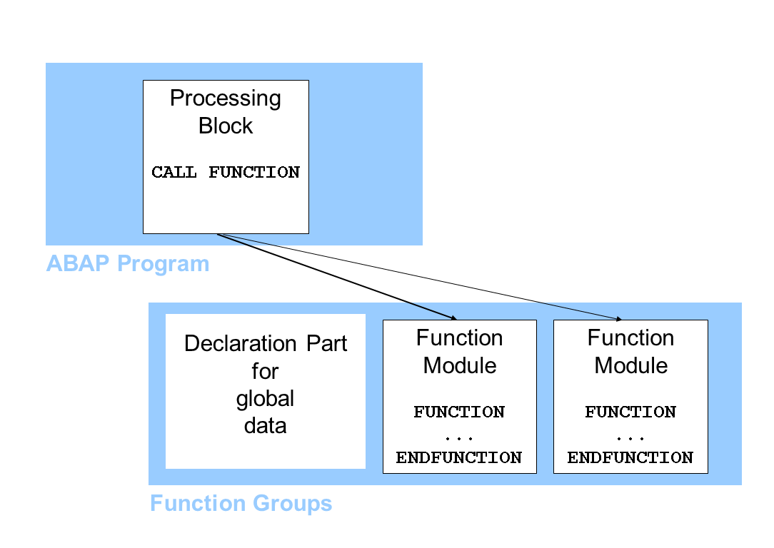
Eljárások – funkciós modul

Slide 41
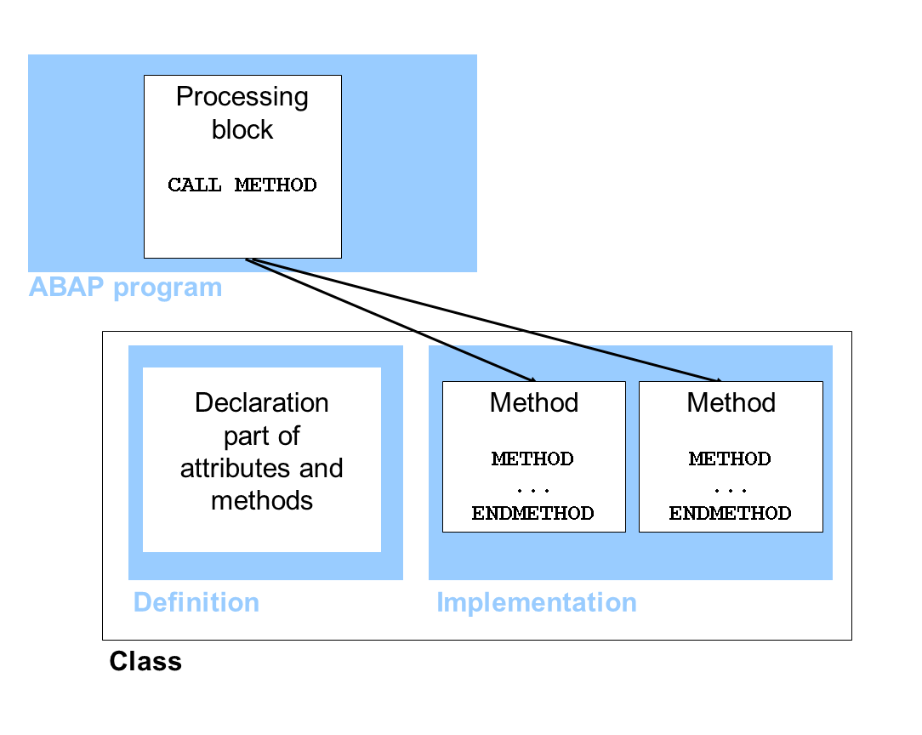
Eljárások – metódus

Slide 42
Szubrutinok
FORM <név> <interfész definíciója>.
<feldolgozási blokk>.
ENDFORM.
A szubrutin a főprogrammal, vagy más szubrutinnal nem lapolódhat át.

Slide 43
Szubrutinok
A szubrutin paraméterei lehetnek
Érték szerint átadva, mely esetben az felhívó helyen megadott érték átmásolásra kerül és a szubrutinnak nincs hatása a meghívó helyre
USING value(par)
Cím szerint átadva, mely esetben a szubrutinban történő paraméter értékváltoztatás a felhívó helyen definiált változón megy végbe.
USING parameter
CHANGING parameter
Visszatéréskori értékadás
CHANGING value(parameter)

Slide 44
Szubrutinok
FORM calc_percent
USING
value(f_ertek) TYPE i
value(f_osszeg) TYPE i
CHANGING
value(f_szazalek_lab) TYPE p DECIMALS 2
f_nincsis TYPE ANY.
f_szazalek_lab = f_ertek * 100 / f_osszeg.
ENDFORM.

Slide 45
Szubrutinok
PERFORM <szubrutin-név> <aktuális paraméterek> .
PERFORM calc_percent USING 2 4 CHANGING szazalek nincsval.

Slide 46
Szubrutinok
Csak elméleti tudás, gyakorlatban szubrutinokat már nem használunk. Elavult (Obsolete).

Slide 47
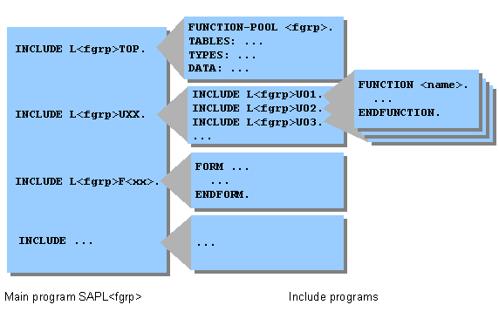
Funkciós csoportok, Funkciós modulok

Slide 48
Funkciós csoportok
A funkciós modulokat fogja össze
Egy funkciós modul egy funkciós csoporthoz tartozik (kötelezően)
Az egy funkciós csoport tartozó funkciós modulok rendelkezhetnek közös adatterülettel. Ez a közös adatterület funkciós modul hívások között is őrzi az állapotát.
A funkciós csoportot meghívni nem lehet, csak a funkciós modulokat
Ha legalább egy funkciós modult meghívtak a funkciós csoportból, akkor a fő program sessionjébe a teljes csoport betöltésre kerül

Slide 49
Kitekintés
A funkciós csoportot milyen objektum orientált fogalomnak feleltethetnénk meg?
Ilyen szempontból a funkciós modult minek feleltethetnénk meg?

Slide 50
Funkciós csoportok létrehozása
Funkciós csoportot az ABAP Workbench eszközben tudunk létrehozni.
Nevezéktanára az ismert konvenciók érvényesek
Gyakorlat során Z, vagy Y kezdőbetűvel hozzunk létre funkciós csoportokat

Slide 51
Funkciós modul
Minden funkciós modul pontosan egy funkciós csoporthoz tartozik
A funkciós modulok egy közös névtéren osztoznak, így két funkciós modulnak nem lehet ugyanaz a neve (hiába más funkciós csoporthoz tartozik)
Kitekintés: Milyen különbséget jelent ez, ha a bemutatott objektum orientált analógia szempontjából?
Funkciós modul részei
Adminisztrációs adatok
Interfész definíció
Kivételek
Forráskód
Dokumentáció

Slide 52
Funkciós modulok – Interfész definíció
4 paraméter csoportot különböztetünk meg
Import paraméterek
ABAP adatszótárban definiált elemek
A felhívó program adhat át értékeket (érték szerint, vagy referencia szerint)
Lehet opcionális
Rendelkezhet kezdő értékkel
Export paraméterek
Adatszótárban definiált elemek
A funkciós modul adhat vissza értéket a felhívó program számára
Nem kötelező átvenni a felhívó oldalon

Slide 53
Funkciós modulok – Interfész definíció
4 paraméter csoportot különböztetünk meg
Changing paraméterek
ABAP adatszótárban definiált elemek
A felhívó program adhat át értékeket (érték szerint, vagy referencia szerint)
Lehet opcionális, rendelkezhet kezdő értékkel
A funkciós modul változathat az értéken
Tábla paraméterek
Adatszótárban definiált elemek
Átadása mindig cím szerint történik
Ma már csak nagyon ritka esetben használjuk (obsolete)

Slide 54
Funkciós modulok – Elnevezési konvenciók
Funkciós modulok paramétereit konvencionálisan az alábbi módon definiáljuk:
<paraméter jellege><paraméter típusa>_<paraméter neve>, ahol
Paraméter jellege:
I – Import
E – Export
C – Changing/Table
Paraméter típusa:
V – Változó
S – Struktúra
T – Táblázat

Slide 55
Funkciós modul - kivételek
Rendellenes, vagy hibás állapotot jelezhet a felhívó program számára
Normál visszatérés helyett a program kivételt jelezhet
Utasítása:
RAISE <exception>.
vagy
MESSAGE …. RAISING <exception>.
A modul futtatása után a sy-subrc értéke az exception értéke szerint kerül beállításra
Megjegyzés: Ne keverjük majd össze az objektum-orientált kivételkezeléssel!

Slide 56
Funkciós modul - Forráskód
A funkciós modul forráskódja a FUNCTION <név>. és az ENDFUNCTION. utasítások között hozható létre.
Megjegyzése a szerkesztésre használt tranzakció automatikusan létrehozza.
Forráskódban a paraméterekre a nevükkel hivatkozunk.

Slide 57
Funkciós modul létrehozása
ABAP Workbench: Tranzakció: SE37, illetve SE80 (integráltan)
ABAP on cloud: New object -> Function Module. ADT-ben a funkció modul nevét Z_, vagy Y_ kell kezdeni!
ABAP on cloud: A funkciós module interfészét csak forráskód nézetben hozhatjuk létre.

Slide 58
Funkciós modul felhívása
CALL FUNCTION ‘Funkciós modul neve’
EXPORTING export paraméterek listája IMPORTING import paraméterek listája CHANGING változásra adott paraméterek listája TABLES
tábla paraméterek listája EXCEPTIONS
lekezelt kivételek listája

